Slide 1
THREAD
Julien Baumgartner, Joel Vaucher

Slide 2
Sommaire
Introduction
Technologies
Aperçu
Mutex, Semaphore & Barrier
Structure
Fonctionnement
Démonstration
Conclusion

Slide 3
Introduction
Projet éducatif
Structure de synchronisation de thread (Mutex, Semaphore & Barrier)
Application Web
Visualisation et vulgarisation du fonctionnement

Slide 4
Technologies
Html 5
Javascript
jQuery
jCanvas

Slide 5
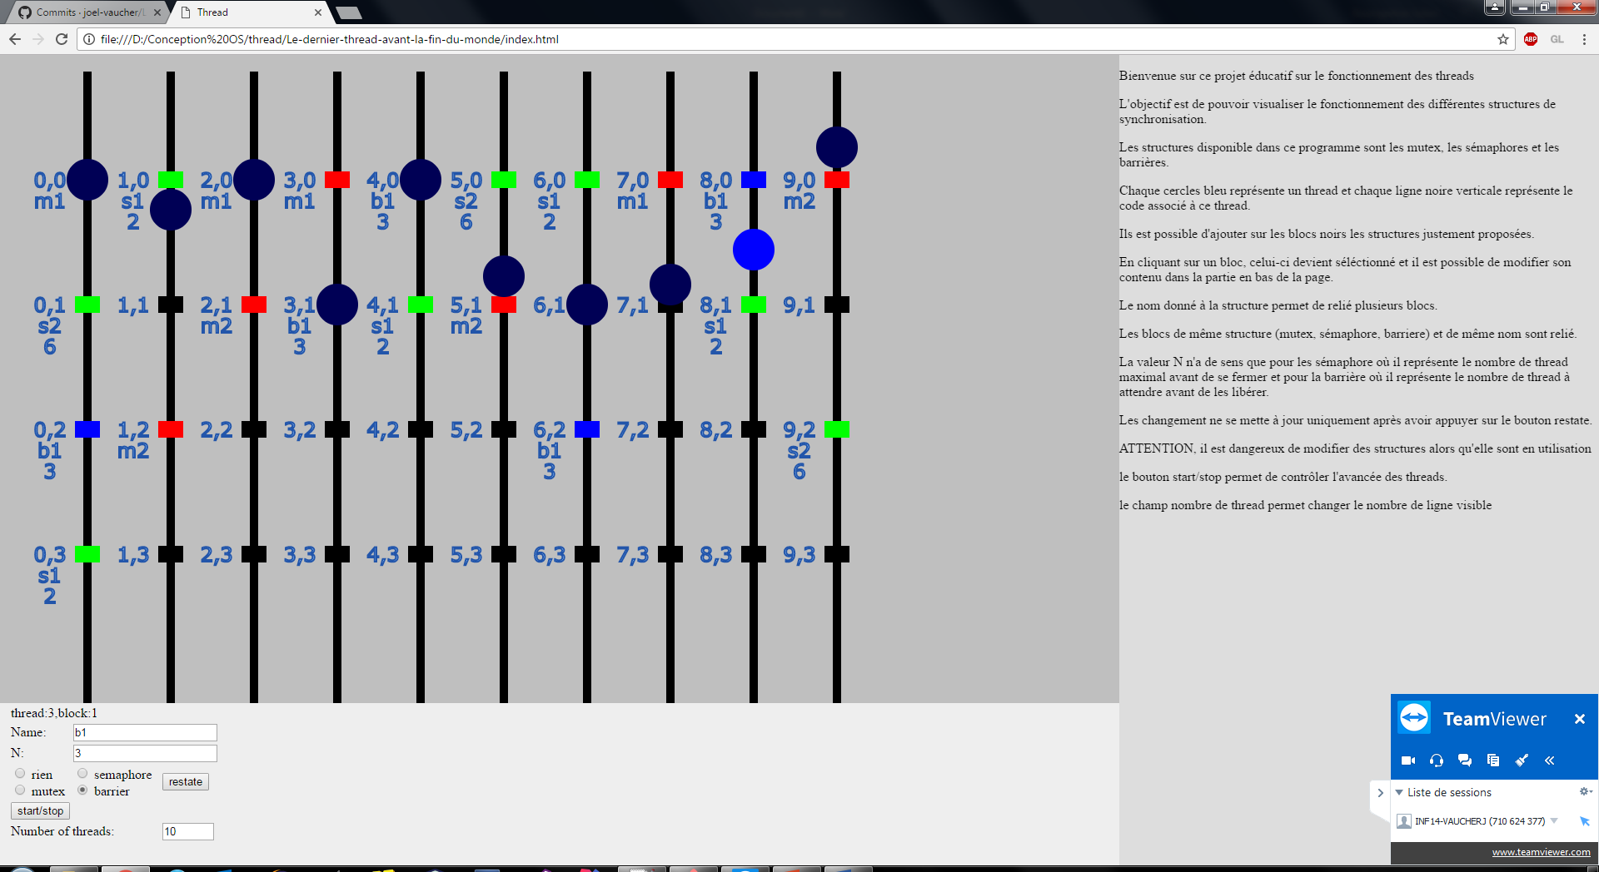
Aperçu
Thread: cercle bleu
Rien: noir
Mutex: rouge
Semaphore: vert
Barrier: bleu

Slide 6
Mutex, Semaphore & Barrier
Mutex: Ne laisse passer qu’un seul thread à la fois
Semaphore: Laisse passer N threads avant de se fermer
Barrier: Bloque jusqu’à N threads, puis les libère en même temps

Slide 7
Structure
Thread.js
Canevas
Index.html
Main.js
Block.js
Logique
Barriere.js
Mutex.js
Semaphore.js

Slide 8
Fonctionnement
Méthode update
Logique/avancement du programme
Méthode draw
Rafraichissement des données
Gestion des évènements «click»
Méthode restate
Création/modification des données

Slide 9
Démonstration

Slide 10
Conclusion
Projet éducatif
Le projet est fonctionnel
Les entrées utilisateurs ne sont pas toutes sécurisées
Bonne répartition des tâches & ambiance d’équipe agréable

